Slide 1
Hållbar dagvattenhantering

Slide 2
Instruktion:
Fotona i detta presentationsmaterial får INTE plockas ur materialet och användas i andra sammanhang.
Glöm inte att svartmarkera röd text när du är klar med dina revideringar.
Presentationsmaterialet är framtaget som ett stöd vid kunskapshöjande kommunikation om dagvatten. Det finns sidor som får revideras/anpassas av den egna kommunen, andra inte, vilket framgår av anteckningsfältet. Du kan flytta om fotona, ta bort foton och komplettera med egna foton på utvalda sidor. Du kan även flytta om och lägga till egna sidor med din kommuns logotyp eller använda de som är förberedda (det star Får revideras i anteckningarna).
När du reviderar presentationen kan Microsofts egna layoutförslag poppa upp till höger i bild, dessa klickar du bort då de ej överrensstämmer med Naturvårdsverkets visuella identitet.
Tänk på att det i snitt tar ca 1 min att presentera per sida. Anpassa antalet sidor efter din presentationstid. Ytterligare tips följer i anteckningarna.
Presentation finns i två format 4-3 och 16-9 (bäst lämpad för presentation på storskärm).
Fotona är tagna av Agata Wehlin, Nacka kommun samt:
Bild 1 Ola Grönlund / Unsplash
Bild 4 Elliot Elliot / Johnér
Bild 6 vänster Elliot Elliot / Johnér, höger Mikael Svensson / Johnér
Bild 7 överst Caia Image / Johnér, underst Jens Lindström / Johnér
Bild 24 överst Susanne Walström / Johnér, underst Linnea Ronström / Johnér
Bild 25 överst, Elliot Elliot / Johnér, underst Stefan Örtenblad / Johnér
Bild 26 överst Mikael Svensson / Johnér, underst Johan Alp / Johnér
Bild 3, 11, 12, 23 Naturvårdsverket
Stort lycka till med din presentation!
Reservation för att presentationen kan innehålla presentatörens egna innehåll
Notes:
Denna bild syns inte i uppspelning. OBS, se till att följa ovanstående om bildrättigheter.
TIPS inför din presentation:
skriv ditt eget Manus
Ett bra första steg är att skriva ett talmanus. På så sätt kan du laborera och strukturera upp ditt innehåll och plocka till eller dra ifrån för olika målgrupper eller talartider. Innan du börjar. Se till att definiera vad du främst vill uppnå. Vill du engagera, skapa insikter eller få andra att agera? Se till att detta sedan genomsyrar din presentation så att du blir tydlig.
INLEDNING – börja gärna presentationen med en inblick om dig. Ett bra knep är att berätta något inom ämnet som engagerar dig, då smittar ditt engagemang av sig på resten av din presentation. Du kan också involvera publiken med en handuppräckningsfråga i ämnet. På så sätt engagerar du och får publikens lyssnande. Se till att din inledning är väl inrepeterad så minskar du eventuell nervositet.
BUDSKAP – upprepa det du vill ha sagt tre gånger så att du kan vara säker på att publiken minns det.
FAKTA, ARGUMENT och PÅSTÅENDEN – se upp med generaliseringar och påståenden. Se till att ha källor till hands för att inte förlora i trovärdighet. Vikta ditt innehåll så att positivt uppvägs med negativt, utmaningar med lösningar och argument med motargument. Uppräkningar bör hålla sig till talet tre. Två känns för få och fyra blir för mycket.
AVSLUTNING – Se till att ditt budskap upprepas och att du upprepar det du vill att publiken ska göra och känna när de lämnar rummet. Din avslutning är det som publiken minns mest.
Se till att skapa ditt eget manus och väv in det du är bra på så att du känner dig trygg och får lust att berätta. Det kan vara ett rikt bildspråk, tydliga argument, retoriska frågor, pedagogiska liknelser, storytelling eller något annat. Eller låna någon annans som du tycker är bra, det går även bra att berätta att ”min kollega Anna har en jättebra liknelse om detta…”.
När ditt manus är färdigt. Läs högt och se till att det är talspråk. Inkludera alla och förklara knepiga ord, alltid. Testa ditt manus på olika personer, då upptäcker du otydligheter.
Powerpoint-presentationer
Kom ihåg följande när/om du använder en ppt-presentation: Den ska vara ett stöd för publiken att hänga med i det du berättar. Använd inte presentationen som ditt talmanus och stöd. Kom ihåg detta, det är viktigt om du ska nå fram.
Fortsätt prata till publiken och börja inte prata in mot skärmen där bilderna visas.
Var tyst en stund efter varje bildbyte så att publiken hinner läsa av och sedan börja lyssna på dig igen. Missar du detta, missar publiken det du berättar.

Slide 3
Etappmål om hållbar dagvattenhantering
Regeringen har beslutat om två etappmål:
Alla kommuner har senast 2023 integrerat en hållbar dagvattenhantering i planläggning av ny bebyggelse eller vid påtagliga ändringar av befintlig bebyggelse.
De kommuner där det finns risk för betydande påverkan av dagvatten på mark, vatten och den fysiska miljön i befintlig bebyggelse, har senast 2025 genomfört en kartläggning och tagit fram handlingsplaner för en hållbar dagvattenhantering samt påbörjat genomförandet av planerna.
Notes:
OBS! sida får ej revideras.
För att (underlätta för kommuner att arbeta med dagvattenfrågan i riktning mot nationella miljömål) Sverige ska få fart på sitt dagvattenarbete så har Regeringen beslutat om två etappmål.
Etappmålen är konkreta delmål inom det svenska miljömålssystemet och syftar till att främja en hållbar dagvattenhantering.
Vill man läsa mer om etappmålen så kan man ta stöd av vår vägledning

Slide 4
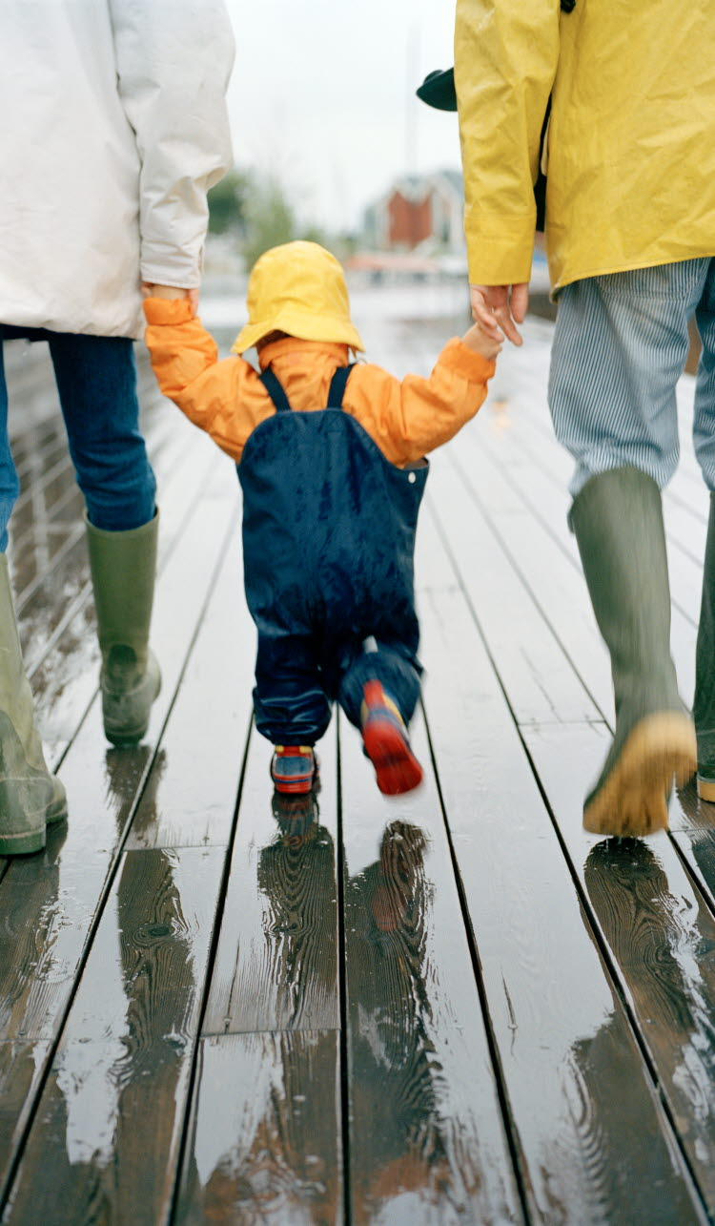
Vad är dagvatten?
Dagvatten avser tillfälliga flöden av:
Regnvatten
Smältvatten
Spolvatten
Framträngande grundvatten
Skyfall är ett dagvatten i bemärkelsen vatten som avrinner på ytan till följd av nederbörd.
Notes:
OBS! sida får ej revideras.
Det finns ingen legaldefinition för dagvatten i lag eller förordning. Dagvatten beskrivs på olika sett i olika sammanhang.
I förarbetena till lagen (2006:412) om allmänna vattentjänster anges att dagvatten avser tillfälliga flöden av exempelvis regnvatten, smältvatten, spolvatten och framträngande grundvatten (prop. 2005/06:78 s. 44). Skyfall är ett dagvatten i bemärkelsen vatten som avrinner på ytan till följd av nederbörd.
Fördjupning:
•Beroende på i vilket område dagvattnet finns ingår det som en del i definitionerna av termerna avlopp (2 §LAV) och avloppsvatten (9 kap. 2 §MB).
•Sådant dagvatten som inte är avloppsvatten kan också ibland räknas som tillståndspliktig markavvattning (11 kap. 2 §MB).

Slide 5
Utmaningar med dagvatten
Notes:
OBS! får ej revideras – kan tas bort.

Slide 6
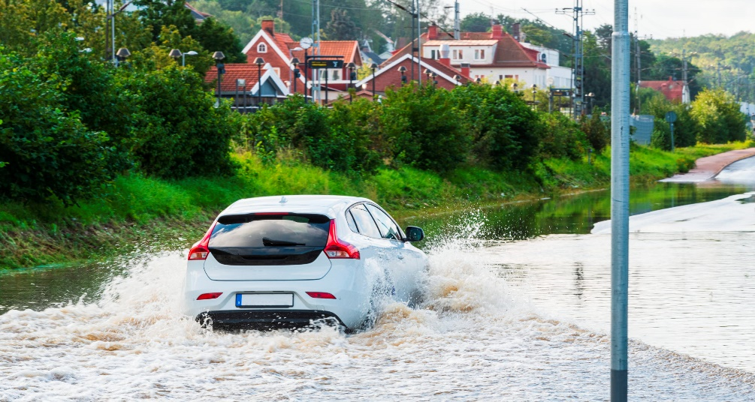
Vad är problemet?
Flöden och volymer
Regn
Skyfall
Notes:
OBS! sida får ej revideras.
Beskriv skillnaden mellan regn och skyfall.
Ansvaret för avledning av regn ligger oftast på va-huvudmannen inom bebyggda områden (vad heter förvaltningen hos er eller är det ett bolag?)
Regn – lågintensiva, långvariga regn kan ge upphov till stora volymer (m3). Med regn kan man tänka sig sådan nederbörd som avleds via brunnar, ledningar och diken.
Skyfall – med skyfall avses regn som är högintensiva och vilka kan ge upphov till höga flöden (l/s) på kort tid som dagvattensystemet inte klarar av att avleda. När dagvattensystemet är fyllt kommer vatten att börja rinna på markytan.

Slide 7
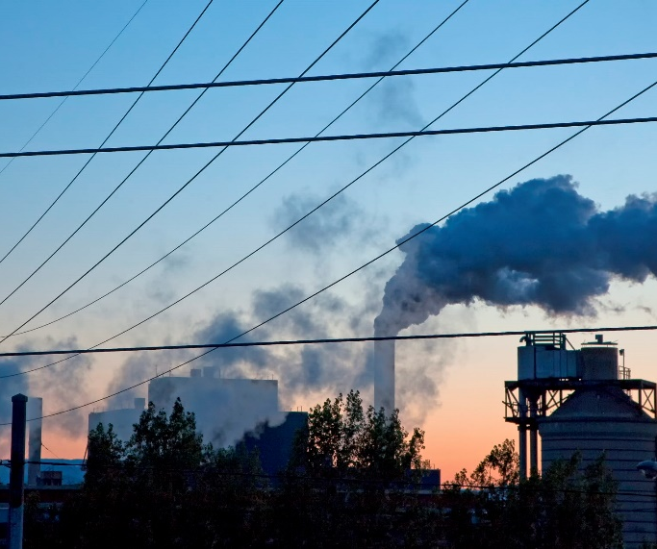
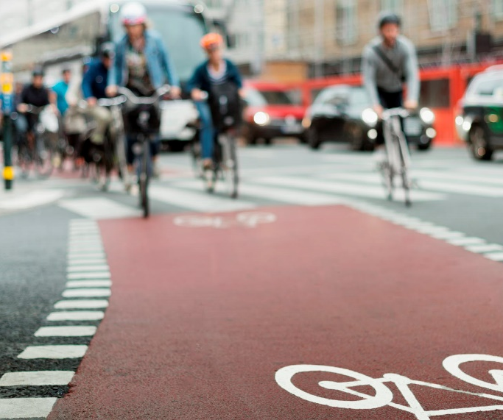
Vad är problemet?
Föroreningar
Dagvatten är en spridningsväg för föroreningar till recipienter.
Markanvändning och aktiviteter styr föroreningsinnehållet.
Ex på föroreningar och konsekvenser:
Partiklar, tungmetaller och mikroplaster kan bidra till grumlighet och diverse toxiska effekter.
Miljögifter kan vara cancerogena, hormonstörande och akuttoxiska.
Näringsämnen kan bidra till övergödning.
Notes:
OBS! sida får ej revideras.
Förklara ordet recipient, att sjöar, vattendrag, kustvatten, grundvatten avses.

Slide 8
Våra utmaningar
Otillfredsställande vattenkvalitet.
Underdimensionerat dagvattenledningsnät eller kombinerat ledningsnät som orsakar bräddningar.
Lågpunkter eller instängda som inte kan avleda ex. ett 100-årsregn i befintlig och planerad bebyggelse.
Notes:
Får revideras
Beskriv gärna din kommuns utgångspunkt och de utmaningar ni har idag.
Kanske har ni otillfredsställande vattenkvalitet i några vattenförekomster eller instängda områden som översvämmas vid intensivare regn?
Tips: Lägg gärna in egna bilder, kanske på en översvämning i er kommun eller en av era recipienter så att åhörarna känner igen sig.

Slide 9
Vår framtid
Förtäta och hårdgöra mer
Trafiken ökar
Klimatförändringen är här
Det innebär att mer dagvatten och mer föroreningar kommer att behöva hanteras!
Notes:
Får revideras
Beskriv kortfattat kommunens exploateringsplaner, hur det påverkar dagvattnet och vad det kommer att innebära för behovet av dagvattenhantering.
Tips: Lägg gärna in egna bilder, t ex på ett pågående byggprojekt och en central väg.

Slide 10
Lösningen
Notes:
OBS! får ej revideras – kan tas bort.

Slide 11
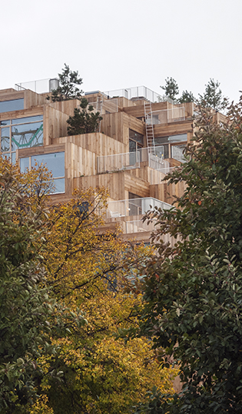
Lösningen är hållbar dagvattenhantering
Minska uppkomsten av dagvatten genom att bevara grönytor och anlägga genomsläppliga markmaterial.
Nyttja dagvatten som en resurs t ex för bevattning och gestaltning.
Hantera dagvatten där det uppkommer genom lokala åtgärder som renar och reducerar vattenmängderna.
Den avrinning som uppstår avleds långsamt och säkert.
Notes:
OBS! får ej revideras
Lösningen på de olika problemen är att arbeta med hållbar dagvattenhantering.
Beskriv att hållbar dagvattenhantering är ett samlingsbegrepp som innefattar många olika delar och lösningar i ett avrinningsområde.
Beskriv att det oftast krävs ett arbete i både den nya och i den befintliga bebyggda miljön.

Slide 12
Lösningen är hållbar dagvattenhantering, forts.
Tillskapa samlad fördröjning och rening vid behov, t ex större dagvattenanläggningar inom avrinningssystemet.
Hantera skyfall genom att bygga där det är lämpligt, säkrar rätt höjdsättning av mark och byggnader samt skapar skyfallsytor och skyfallsstråk.
Förvalta dagvattenlösningarna på ett hållbart och långsiktigt sätt
Notes:
OBS! får ej revideras

Slide 13
Exempel på hållbara dagvattenlösningar
Notes:
OBS! får ej revideras – kan tas bort.
Nedan följer exempel på dagvattenlösningar, gör ett urval utifrån relevans och målgrupp.

Slide 14
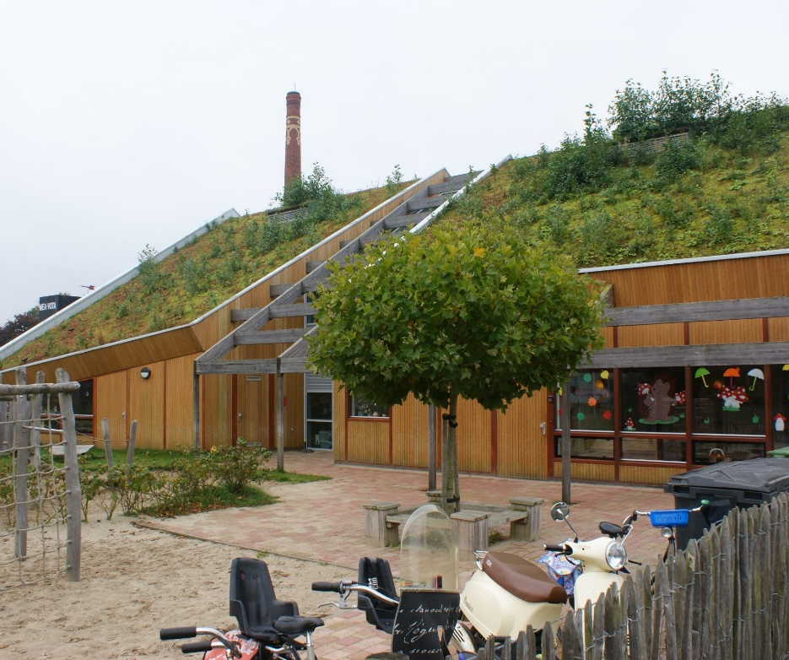
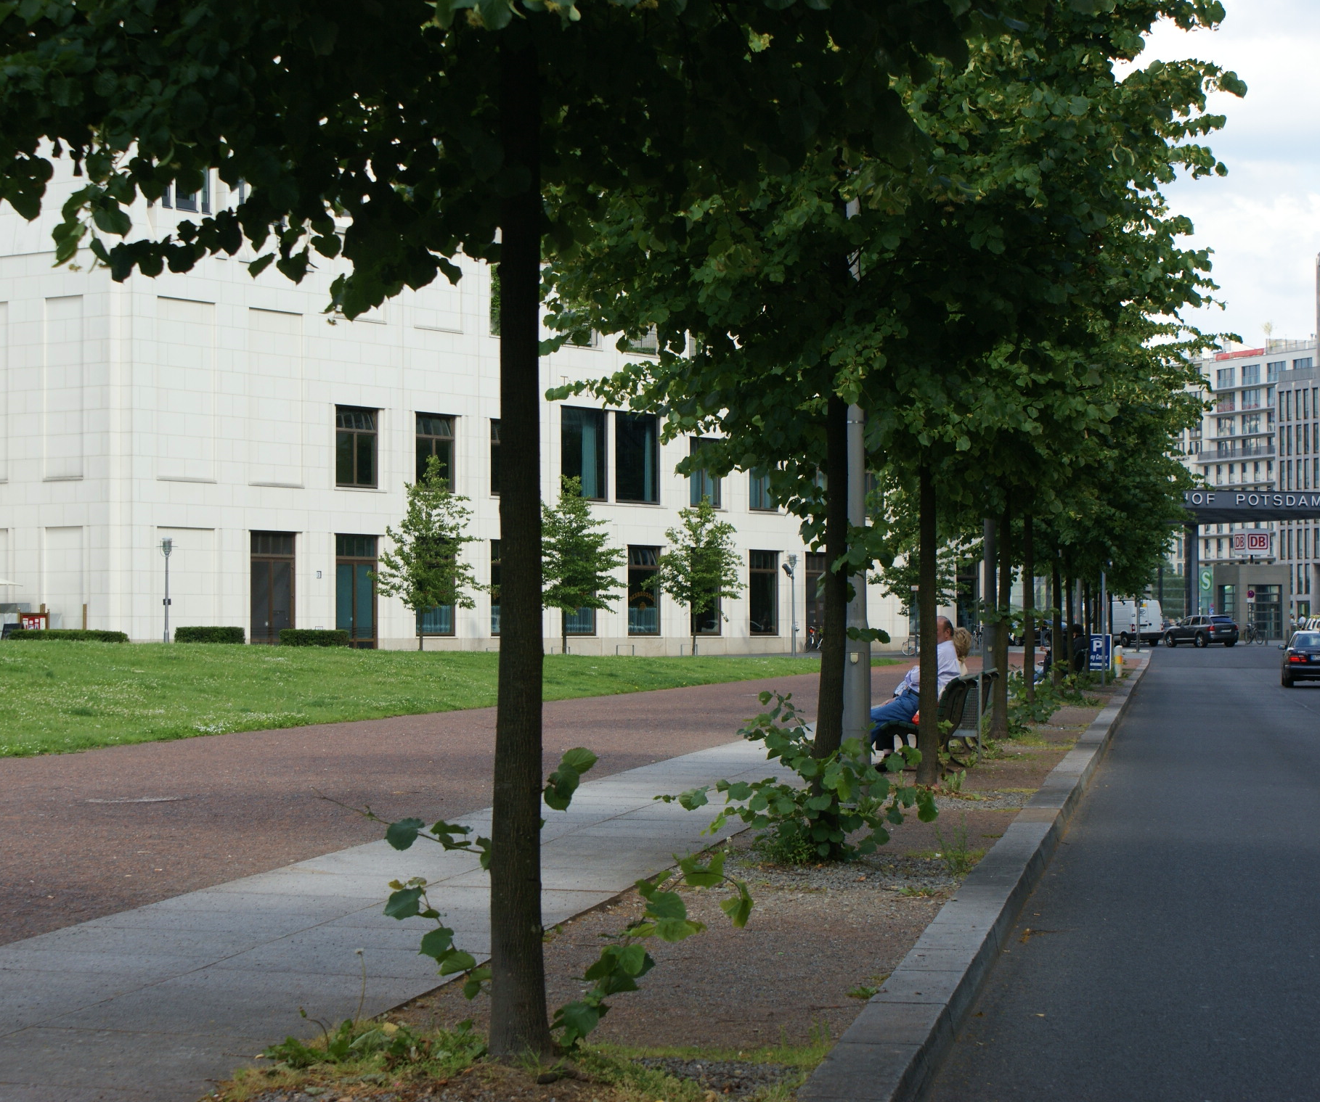
Gröna tak och genomsläppliga markmaterial
Minskar avrinningen
Notes:
OBS! får ej revideras
Bild 1. Grönt tak och grusade markytor på en förskola
Bild 2. Genomsläppliga markmaterial, grusade gångytor och ytor mellan träden kombineras med plattlagd mark för tillgänglighet.

Slide 15
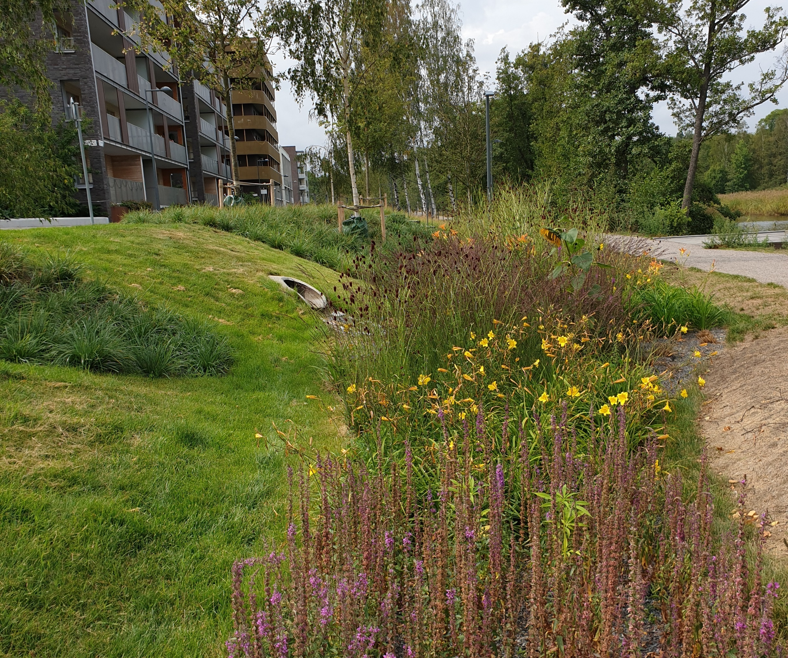
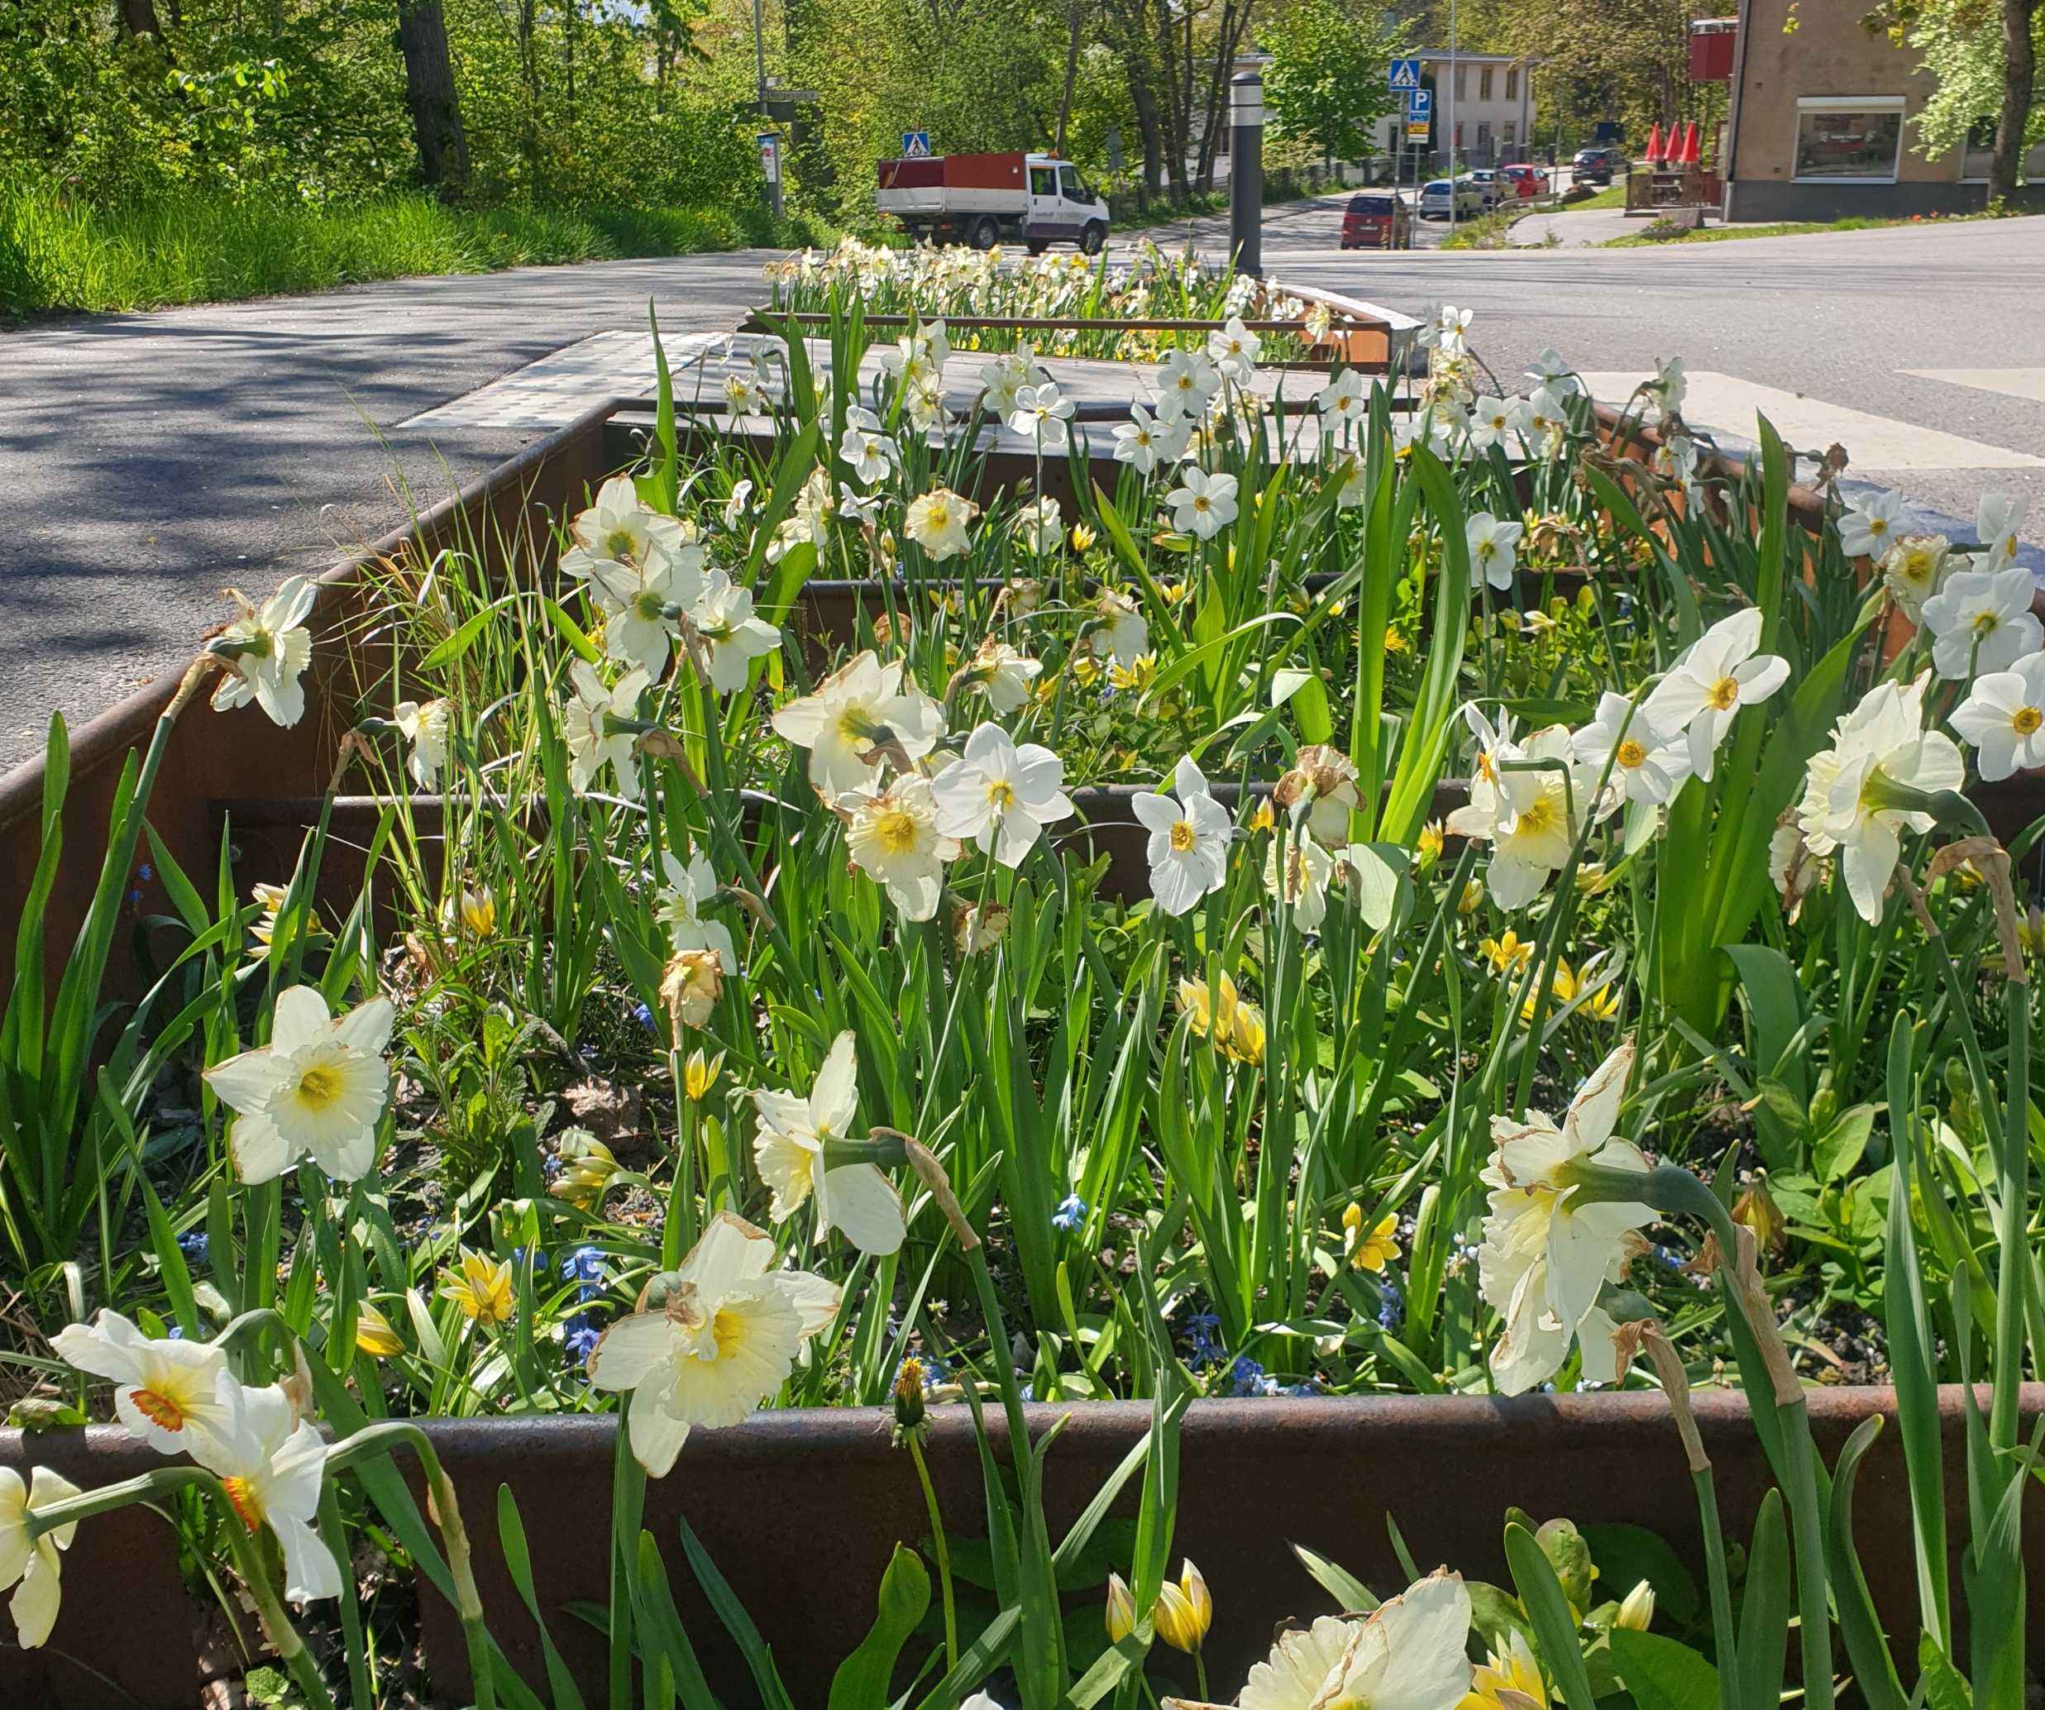
Regnbäddar kallas även för biofilter
Renar och fördröjer dagvatten lokalt
Notes:
OBS! får ej revideras
Bild 1. Regnbädd i ett parkområde som tar emot överskottsvatten från kvartersmark.
Bild 2. Regnbädd i gata anlagd i ett befintligt bostadsområde.

Slide 16
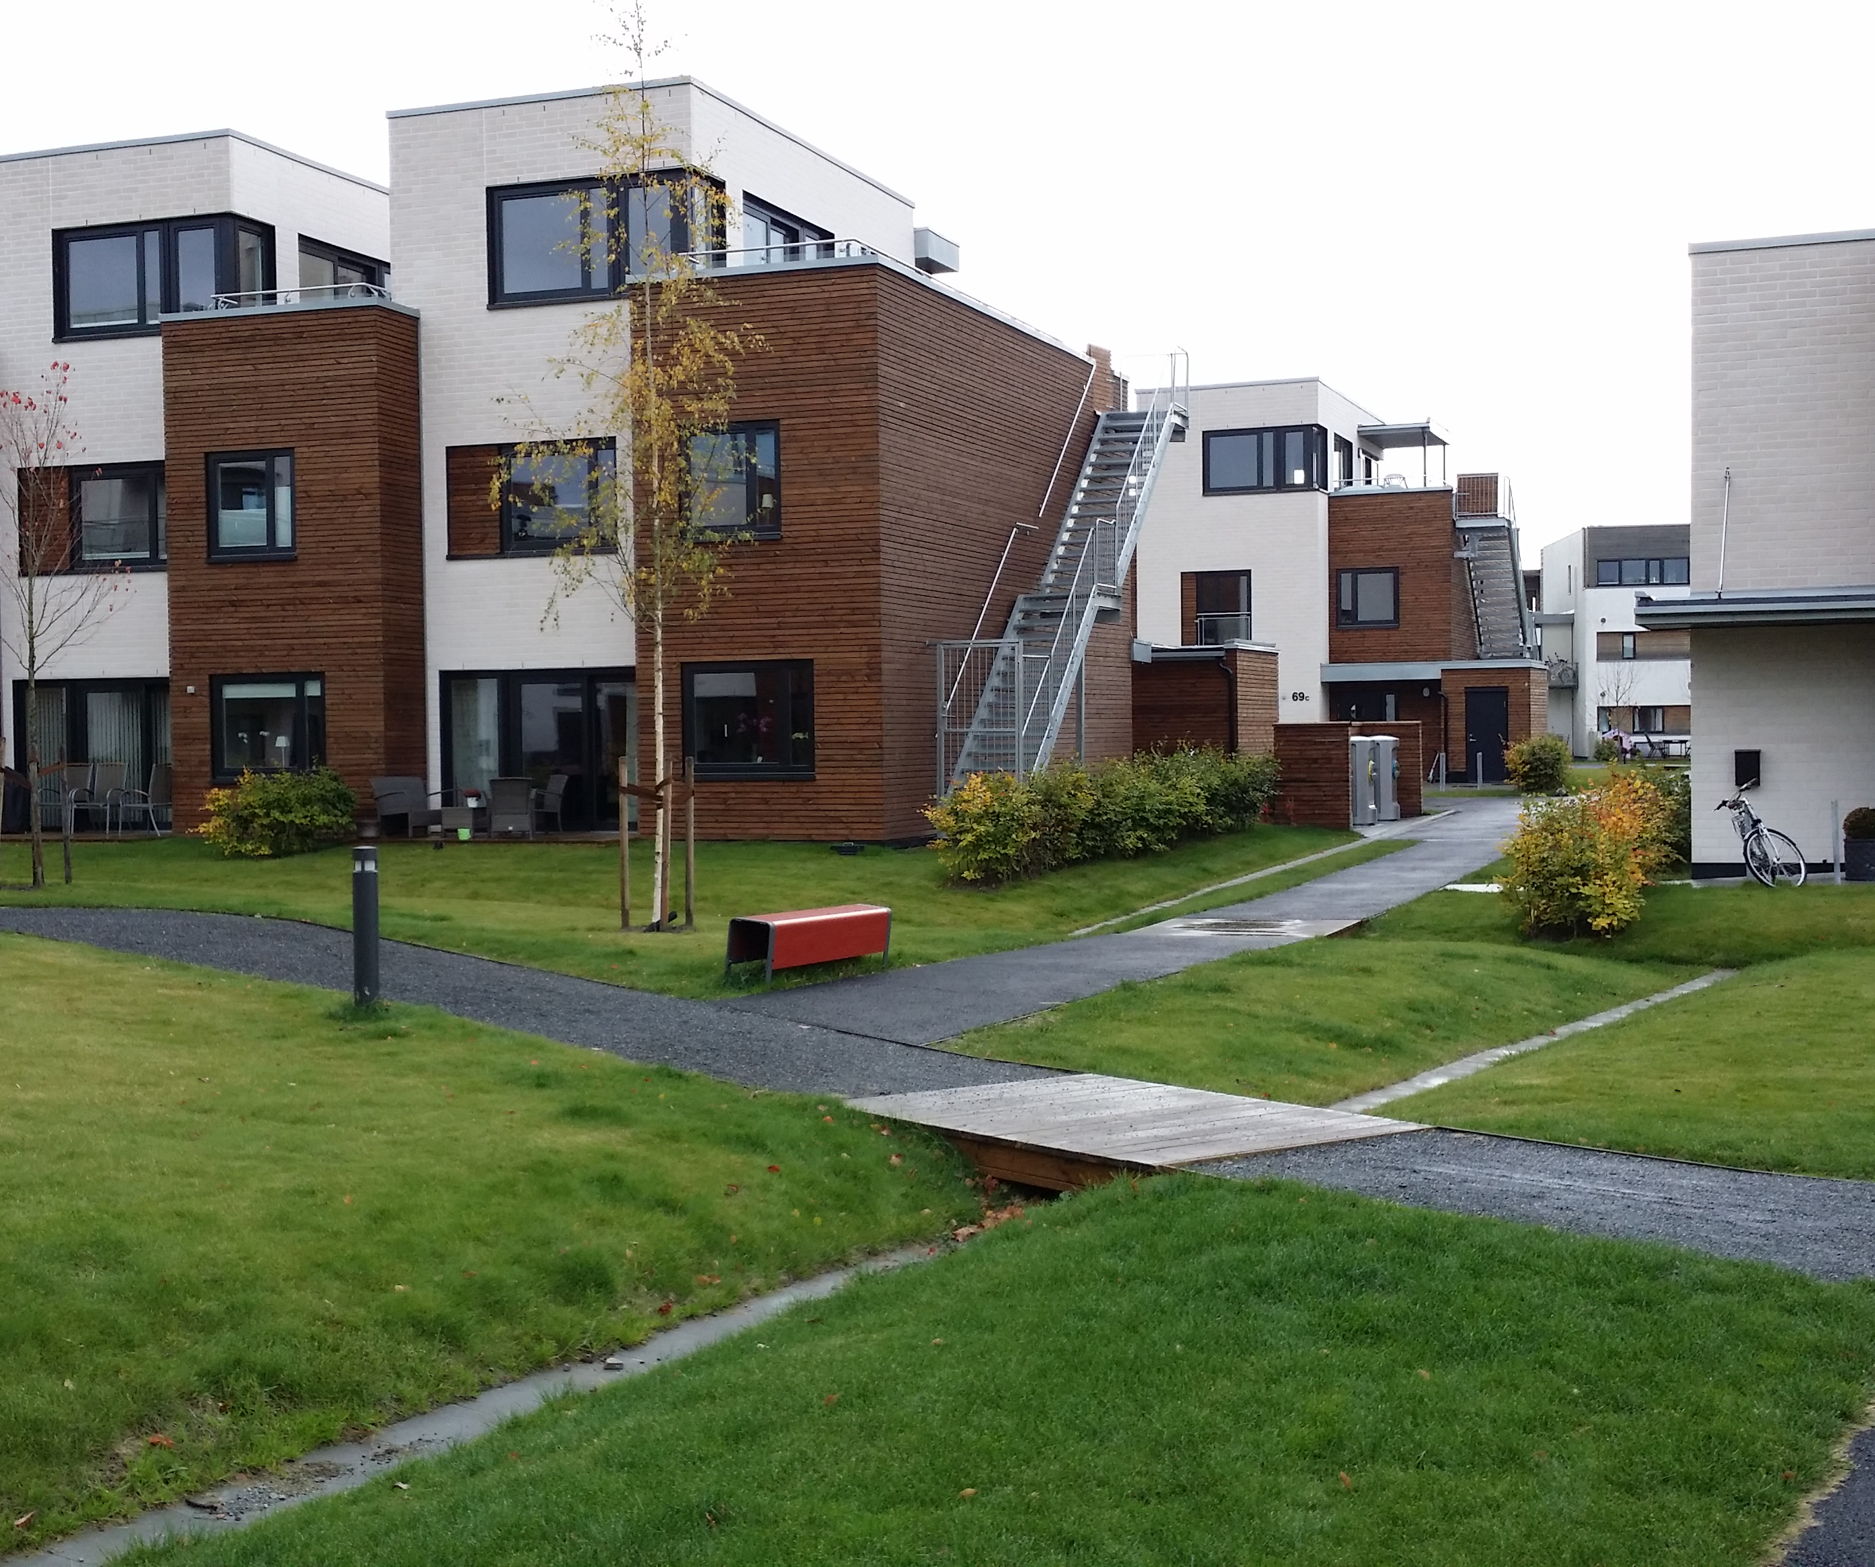
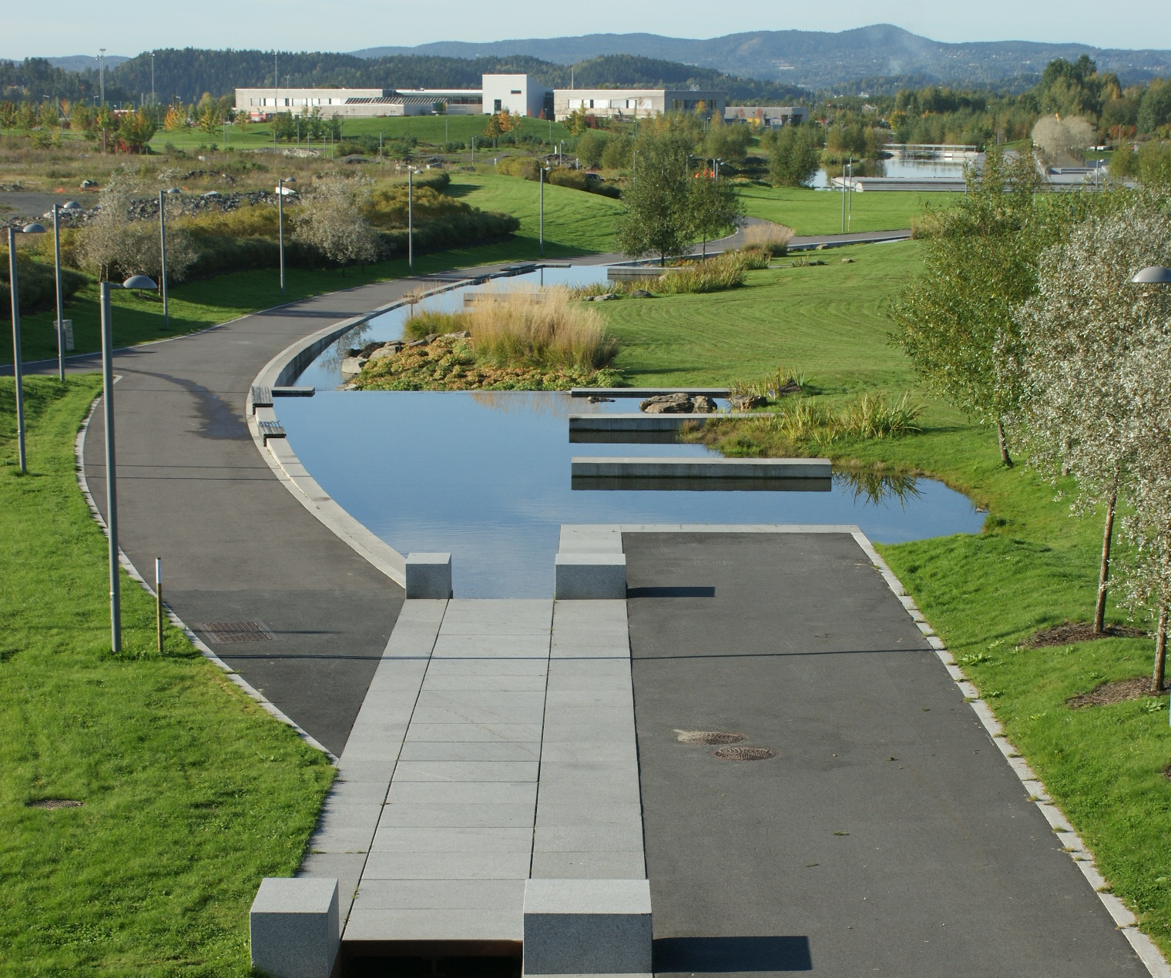
Trög och ytlig avledning
Avledning i öppna stråk reducerar flödeshastigheterna och har ofta god kapacitet.
Notes:
OBS! får ej revideras
Bild 1: Lokalt öppet avledningsstråk
Bild 2: Uppsamlande ytligt avledningsstråk

Slide 17
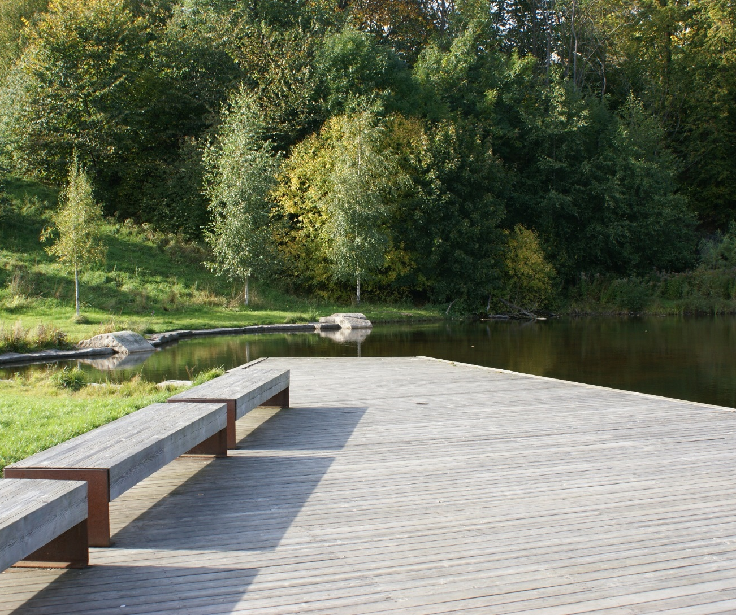
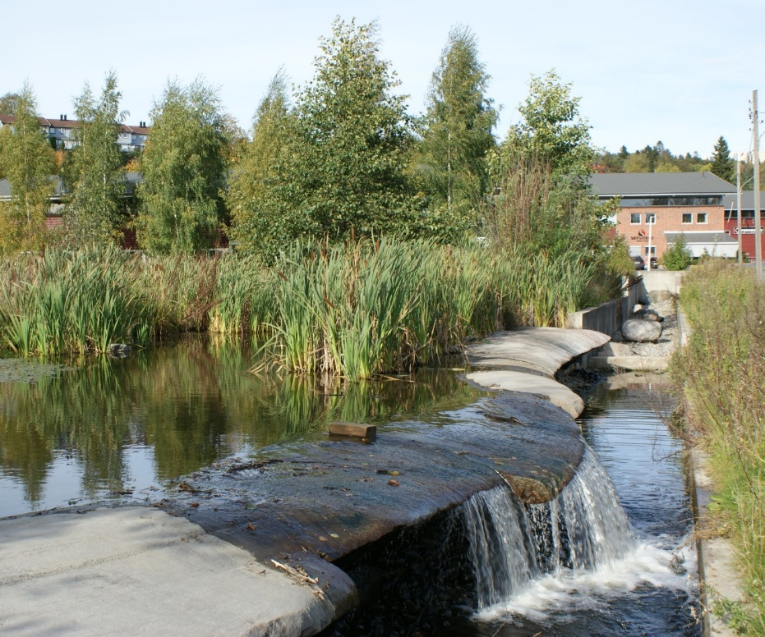
Dammar
Renar och fördröjer dagvatten på en uppsamlande plats i ett avrinningsområde.
Notes:
OBS! får ej revideras
Bild 1: Dagvattendammar kan även bidra till rekreativa värden.
Bild 2: En gestaltad dagvattenanläggning blir ett vackert tillskott i närmiljön.

Slide 18
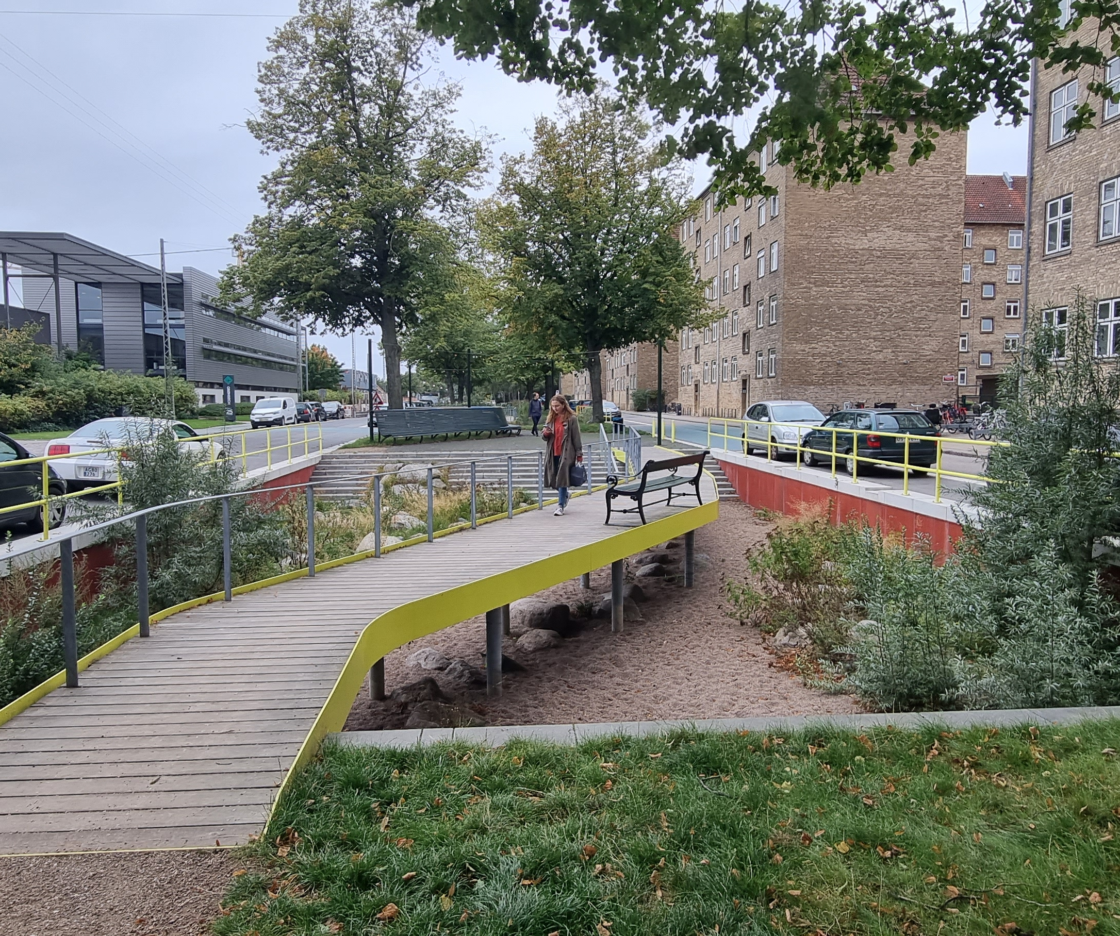
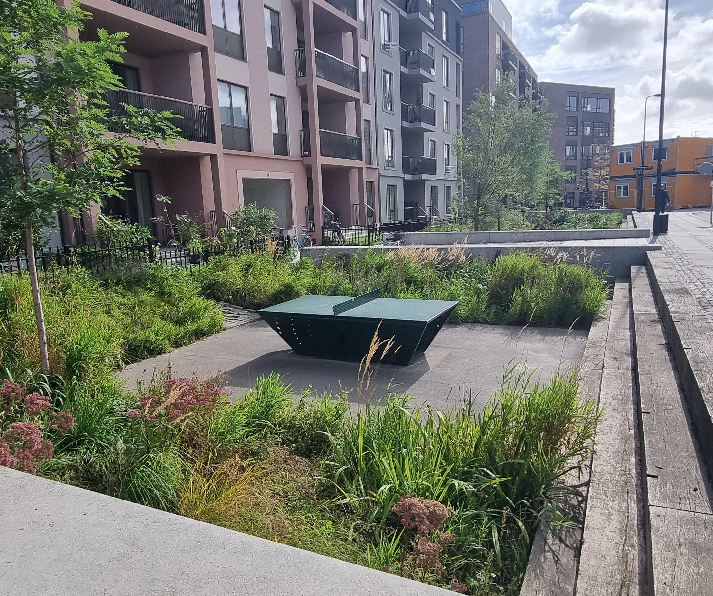
Multifunktionella ytor
Möjliggör hantering av stora mängder vatten vid skyfall. I normala fall används ytan för rekreation.
Notes:
OBS! får ej revideras
Bild 1: Nedsänkt parkstråk i gaturum som kan fyllas med vatten och skyddar bebyggelsen vid skyfall.
Bild 2: Nedsänkt yta framför byggnad ger skydd vid skyfall. Här finns grönska, pingisbord och gott om sittplatser.

Slide 19
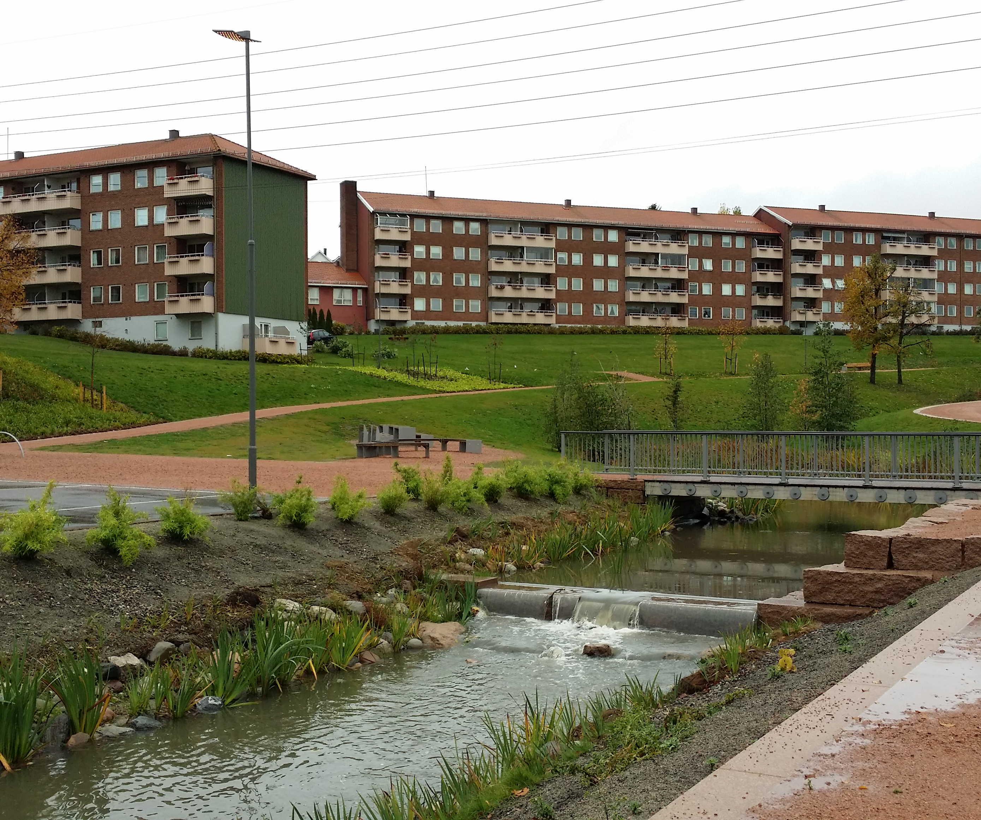
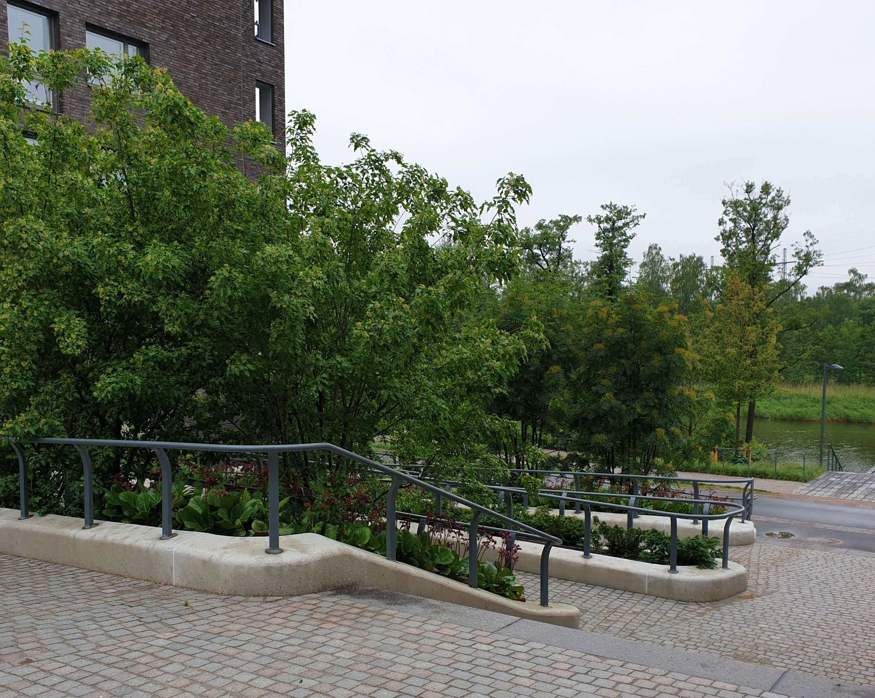
Rätt höjdsättning och skyfallsstråk
Bebyggelsen placeras högt och ges en öppen kvartersstruktur, vilket möjliggör ytlig avledning av skyfall och säkerhetsmarginal mot högsta vattennivå.
Notes:
OBS! får ej revideras
Bild 1: Bebyggelsen placeras högt och dagvattnet avleds i lågstråk.
Bild 2: Öppen kvartersstruktur möjliggör avledning av skyfall mot lämplig plats.

Slide 20
Övning
Notes:
OBS! får ej revideras – kan tas bort.

Slide 21
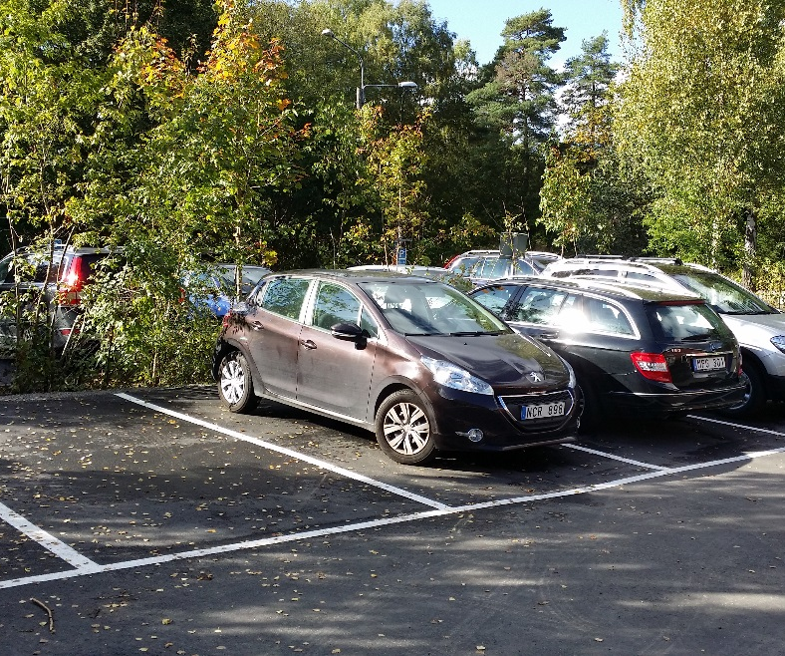
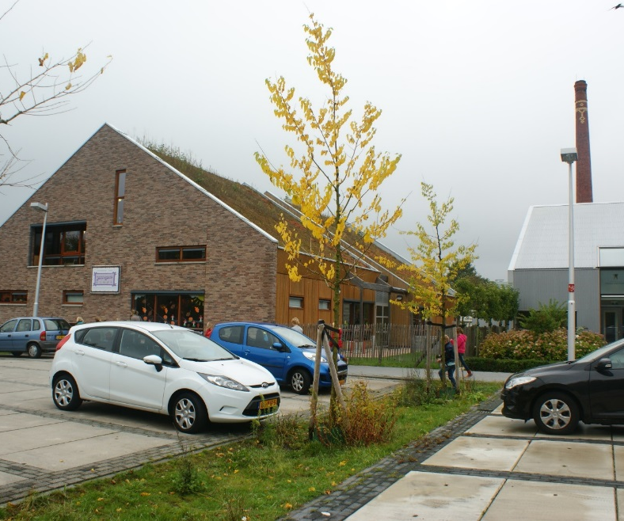
Vilken bild är rätt?
Notes:
OBS! får ej revideras
Här kan du ställa en fråga till åhörarna; vilket bild visar en hållbar dagvattenhantering?
Bild 1 – parkeringsytan lutar bort från ett dike och avleds istället direkt på dagvattenledning.
Bild 2 – parkeringsytan avvattnas till dike på bred front. Här kan vattnet renas innan vidare avledning.
Det lönar sig att göra rätt från början. Det kostar mer att åtgärda ohållbara lösningar i efterhand.

Slide 22
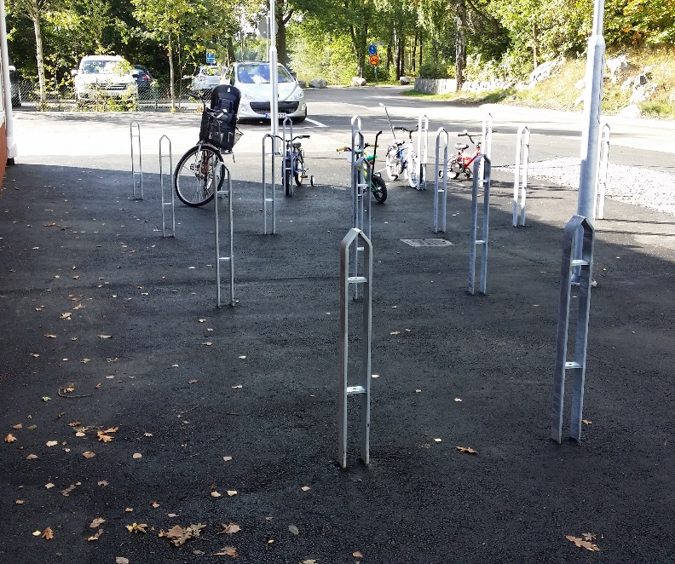
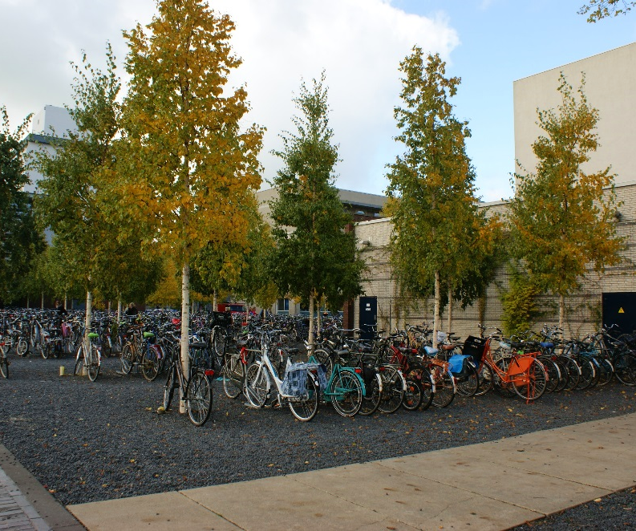
Vilken bild är rätt?
Notes:
OBS! får ej revideras
Bild 1 – asfalterad cykelparkering med avrinning mot dagvattenbrunn. Här sker ingen minskad avrinning eller fördröjning.
Bild 2 – grusad cykelparkering där regnvattnet kan infiltreras och avrinningen minimeras.
Det lönar sig att göra rätt från början. Det kostar mer att åtgärda ohållbara lösningar i efterhand.

Slide 23
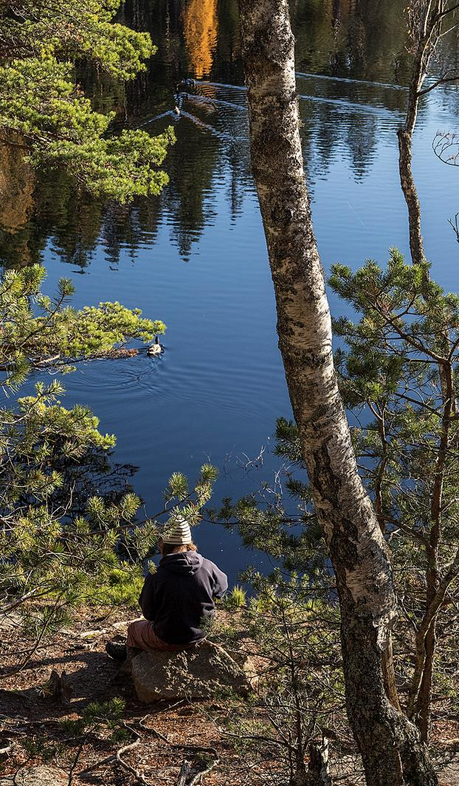
Vad är nyttan med hållbar dagvattenhantering?
Skydda recipienter för friska vatten
Följa vattendirektivets miljökvalitetsnormer.
Robusta och fungerande avledningssystem.
Skyfallssäkert samhälle.
Trivsamma gestaltade miljöer.
Minskat bevattningsbehov till exempelvis träd i den bebyggda miljön.
Indirekta nyttor: gynnande av biologisk mångfald, lägre temperaturer och pedagogik.
Notes:
OBS! sida får ej revideras annat än att rödmarkerad text kan plockas bort/göras svart.

Slide 24

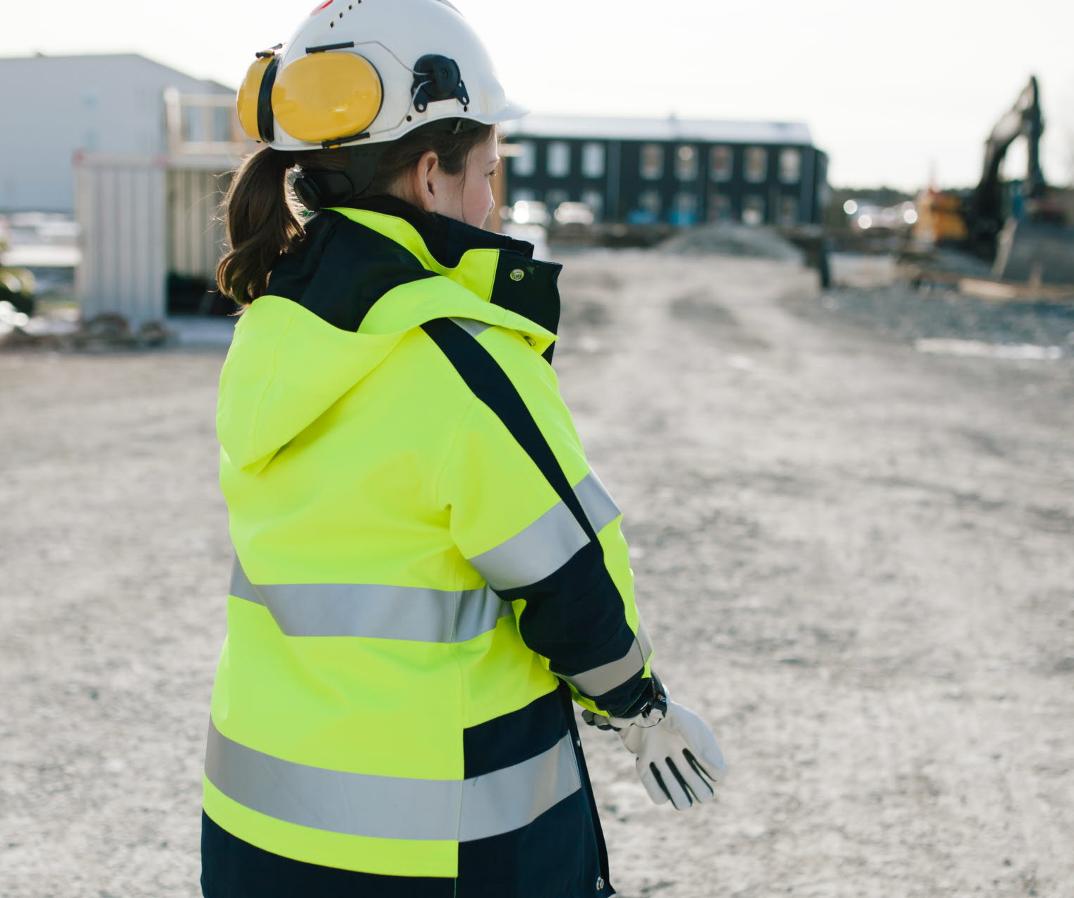
Hur vi når framgång
Kommunövergripande samverkan från tidig planering till genomförande och driftsättning.
Beakta dagvatten i samtliga skeden från planerings- till byggprocessen med förvaltningsskedet i åtanke.
Olika kompetenser och erfarenheter behövs som kan tillföra kunskap.
Teknikområden och roller som kan beröras är planarkitekter, trafikplanerare, vägförvaltare, landskapsarkitekter, grönförvaltare, va-huvudman, säkerhetssamordnare, miljöplanerare, miljötillsyn, bygglovshandläggare, klimatanpassnings- och dagvattenstrateg etc.
Notes:
OBS! Endast röd text får revideras.
Nämn de teknikområden och roller som är relevanta för dagvattenarbetet i din kommun.

Slide 25
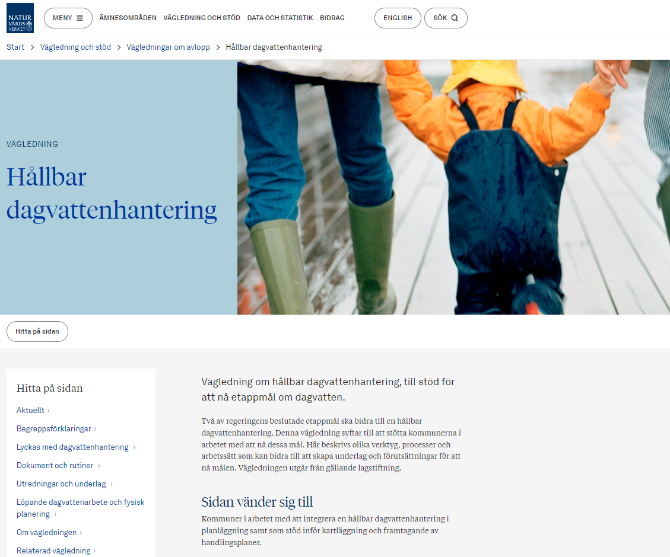
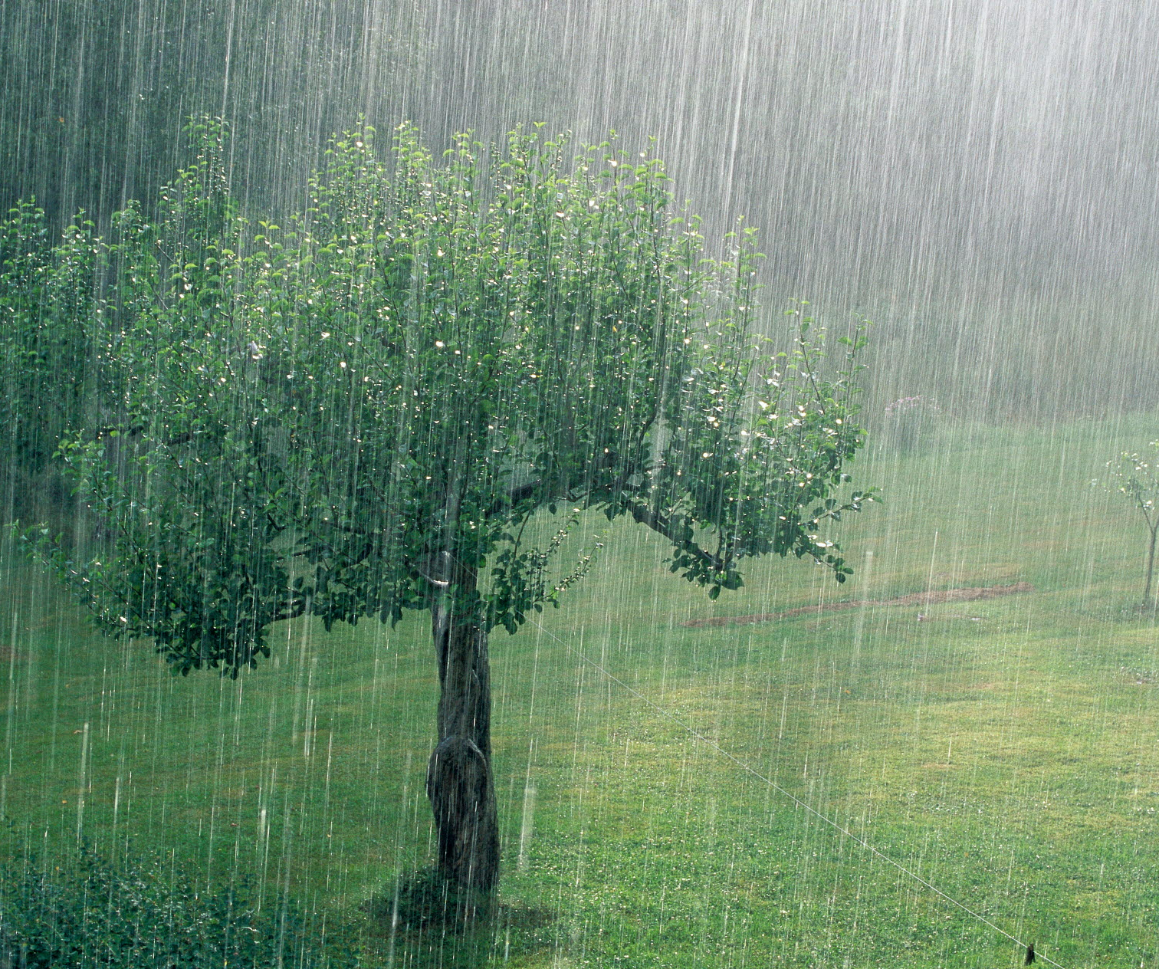
Vägledning om hållbar dagvattenhantering
Vägledning till stöd för etappmålen
Hållbar dagvattenhantering (naturvardsverket.se)
Generell information om dagvatten
Dagvatten (naturvardsverket.se)

Slide 26
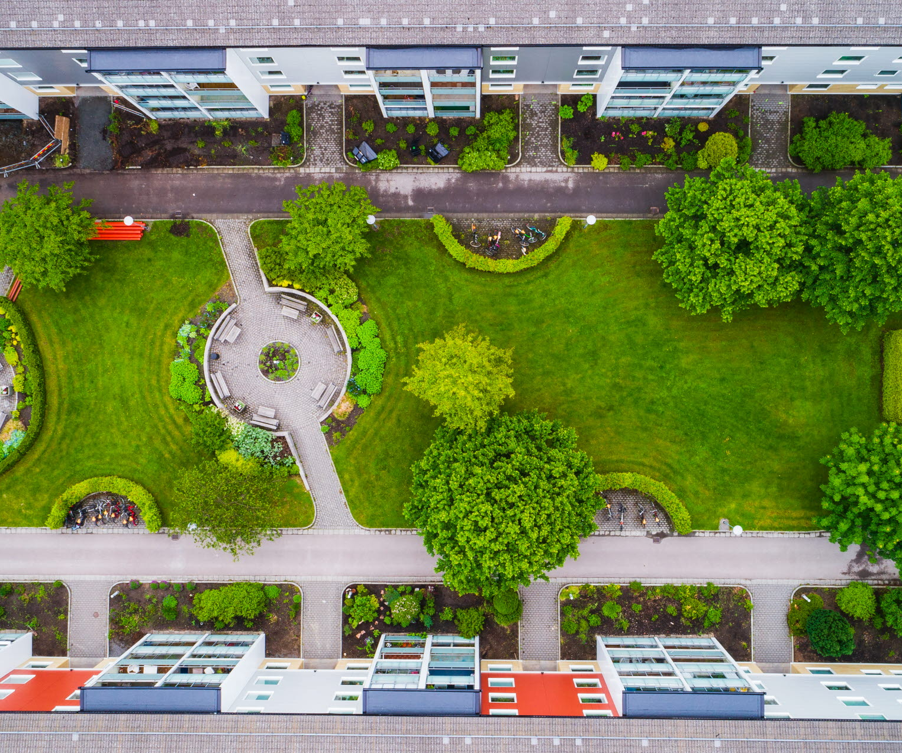
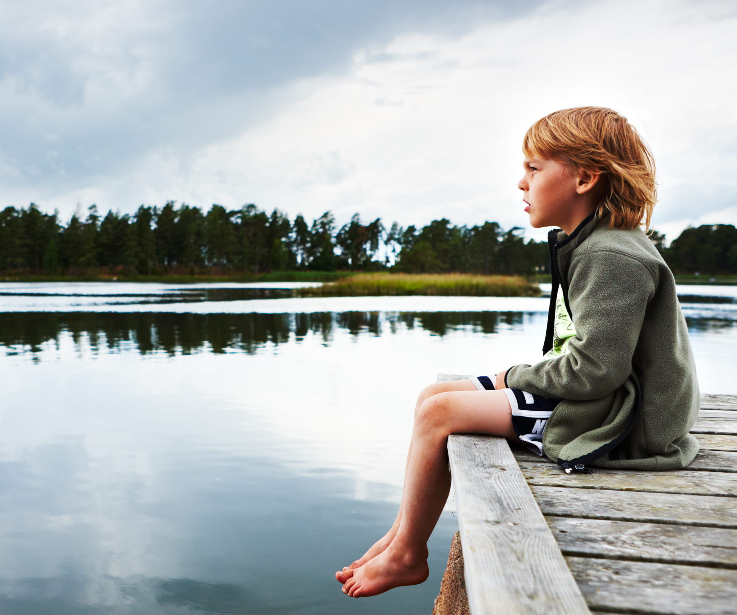
Med hållbar dagvattenhantering kan vi förena samhällsbyggande med behovet av
klimatanpassning
och friska vatten
Notes:
OBS! sida får ej revideras.
Vill du använda en egen slutsats och egna bilder så kan du använda nästa sida.

Slide 27
Egen slutsats och bild
Notes:
Får revideras
Den här sidan används för eget bruk

